Slide 1

第6章 网络层
机械工业出版社 ISBN 978-7-111-44520-3

Slide 2
本章学习内容及要求
掌握
  网络层协议的基本概念和知识
  掌握IP地址的使用方法
熟悉
  通信子网提供“尽力交付”的原因和特点
  网络层实现的寻址技术、路由选择算法
  分组在网络中的路由选择描述方法
  IP分组协议格式及各字段的用途
  网络互连方法
了解
  ICMP的用途
  移动IP技术的实现方法

Slide 3
6.1 网络层涉及的问题
6.1.1 网络层实现的功能
6.1.2 虚电路服务和数据报服务
6.1.3 通信子网的内部结构

Slide 4
6.1.1 网络层实现的功能
网络层实现的功能是最多的
网络层是网络核心（通信子网）的最高层
网络层的协议数据单元是分组（packet）
  网络层提供从发送节点（主机）到目的节点（主机）之间的可靠传输和分组的路由选择
  发送节点到目的节点之间经过若干个节点（交换节点），节点之间均是点到点的连接
  网络层与运输层之间的接口也用做通信子网与端用户的接口
  网络层需要解决的问题
    网络连接的建立和释放，路由选择 ，拥塞控制 ，网络互连，分片和组装 ，差错检测处理，服务选择，网络寻址

Slide 5
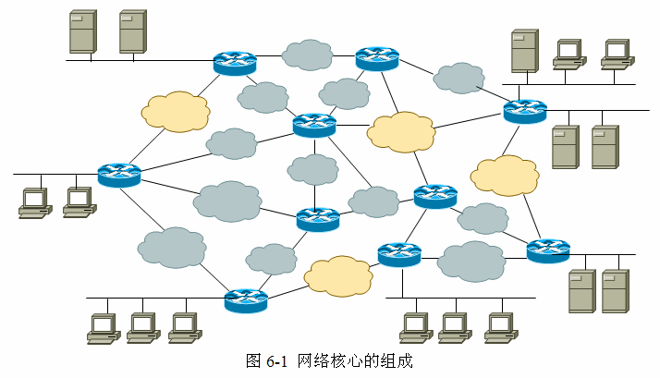
网络核心的组成

Slide 6
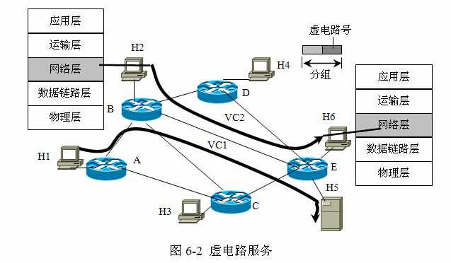
6.1.2 虚电路服务和数据报服务
虚电路VC(virtual circuit)服务是面向连接的网络服务
  在双方通信之前先建立一条逻辑连接
  通过发送呼叫连接请求分组，协商沿途经过的节点

Slide 7
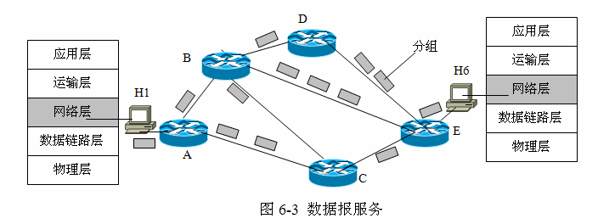
数据报服务
数据报服务是“尽力交付（best-effort service）”的服务
  是没有质量保证的服务
  因特网采用的就是数据报服务

Slide 8
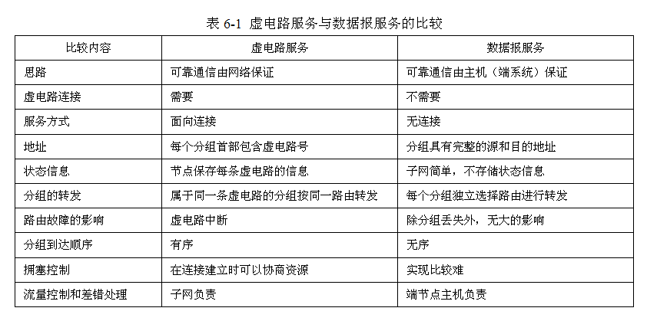
虚电路服务与数据报服务的比较

Slide 9
6.1.3 通信子网的内部结构
虚电路服务涉及到
  数据电路、逻辑信道、节点缓冲区、逻辑信道连接等概念和技术
在两节点间的数据链路上,可分为几条逻辑信道
  一个逻辑信道对应一个输入缓冲区,一个输出缓冲区
虚电路是建立在逻辑信道的基础上
  虚呼叫与虚电路都与存储转发相联系
图6.4中仅给出2条虚电路VC1、VC2，因为两条虚电路没有经过节点C，没有给出节点C的虚电路表。虚电路建立的顺序是先建立VC1，再建立VC2
  VC1连接的主机或节点途径为：H1—A—B—D—E—H5
  VC2连接的主机或节点途径为：H1—A—B—D—H4
  读者可以自己建立其它虚电路，在节点虚电路表中填入对应的表项内容，例如：H2—B—D—E—C—H3

Slide 10
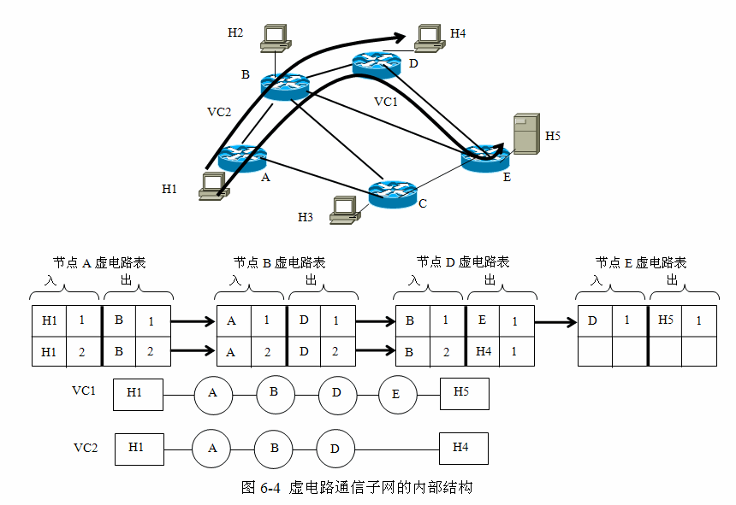
通信子网的内部结构

Slide 11
数据报通信子网
数据报服务
  每个传输的分组携带完整的目的地址，在通信子网中独立的传输
在每个节点同样要有一张路由表，但不是按照虚电路号查找所要转发到的下一个节点应是哪个
节点按照分组的目的地址，根据路由算法，决定向哪条链路转发分组
可能存在多条连接通路到达目的节点
  各个分组会沿着不同的连接通路到达目的节点

Slide 12
6.2 路由选择
6.2.1 路由选择概述
6.2.2 网络分组的交付
6.2.3 路由选择模块与路由表
6.2.4 路由技术要素

Slide 13
6.2.1 路由选择概述
路由选择涉及到多个路径的选择和分组转发
  路由选择算法是实现最佳路由选择的步骤和方法
    在应用时是网络层软件的一部分，用于确定节点收到的分组向哪条链路转发
  在每个节点通过查找路由表，寻找适合的转发路径
    路由表通常也不指明完整的路径，仅指出去某个目的地址的下一个节点，以及到达该节点的费用
  路径选择和转发
  路由和路由表
  理想的路由算法
  在具体应用时的路由算法
  最优路径判定

Slide 14
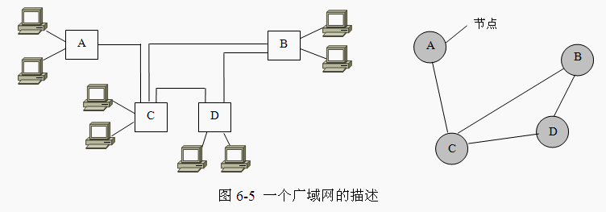
一个广域网的描述
路由选择用于在通信子网传输分组时，给出从源节点到目的节点比较合适的通路，通常根据通过每条路由传输信息所需的费用和时延来比较和确定，这就需要用到路由选择协议
网路中的路由选择类似于400米接力赛跑，接力棒从一个位置传递到另一个位置，在传递时仅考虑前往目的地需要到达的下一个位置，不必考虑更后面的位置

Slide 15
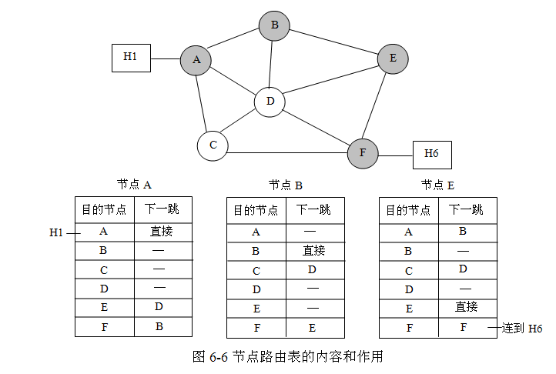
节点路由表的内容和作用
路由表的表项内容主要为3项：目的IP地址、子网掩码和下一跳地址

Slide 16
理想的路由算法
一个理想的路由算法的设计原则包括：
  ⑴正确和完整性
    在节点时延小，使分组迅速、正确的存储和转发
  ⑵算法是最简单的
    算法尽量简单，易实现，开销小
  ⑶ 适应性
    能适应网络状态的变化，如网络通信量、拓扑结构的变化，及时调整路由
  ⑷ 稳定性
    路由算法在一定时间阶段应该是稳定的，尽量减少震荡
  ⑸ 公平性
    使各节点具有较均等的传输机会，使每个连接通路的时延差别不大，公平性与最优性是一对矛盾
  ⑹ 最优性
    路由选择算法是最佳算法，所谓最佳只是相对的，是比较合理的选择。

Slide 17
路由选择算法涉及到的参数
⑴ 跳步数（hop count）
  分组在传输路径上经过的路由器数目
⑵ 带宽（bandwidth）
  是指链路的传输速率
⑶ 延时（delay）
  分组从源节点到目的节点所经过的时间
⑷ 负载（load）
  指通过路由器或线路的单位时间通信量或吞吐量
⑸ 可靠性（reliability）
  指传输过程中的误码率
⑹ 开销（expense）
  指传输过程中的花费，衡量因素可以是链路容量、链路长度、数据速率、传播时延、通信费用、保密等

Slide 18
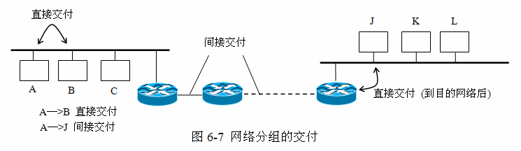
6.2.2 网络分组的交付
分组交付（packet forwarding）是指
  在网络中路由器转发IP分组的物理传输过程与数据报转发交付机制
直接交付
间接交付

Slide 19
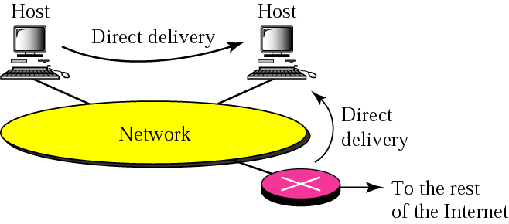
直接交付（Direct delivery）

Slide 20
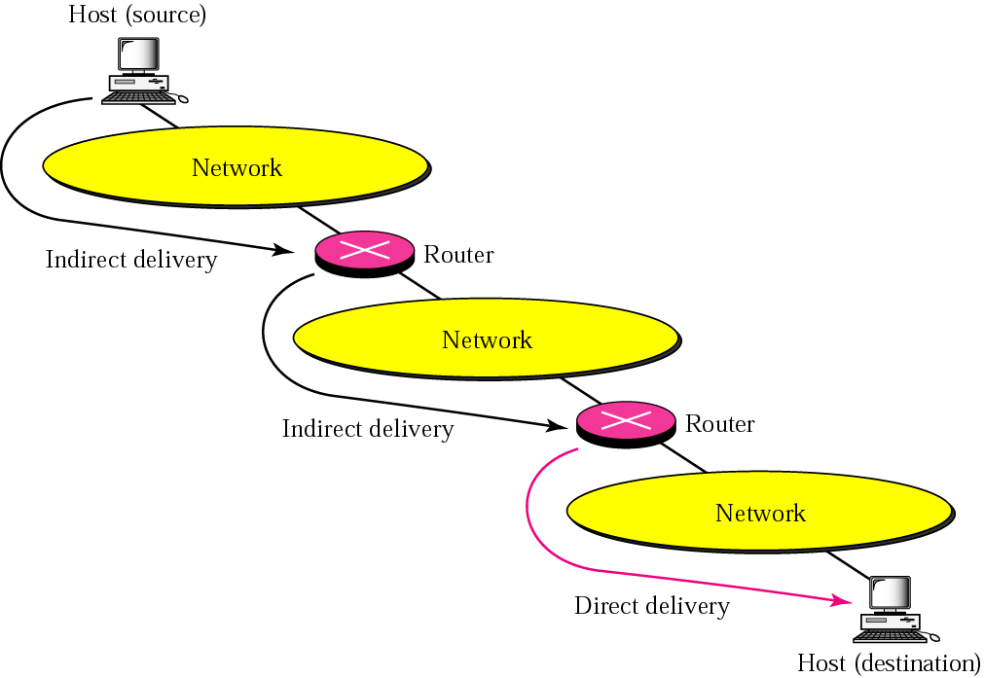
间接交付(Indirect delivery)

Slide 21
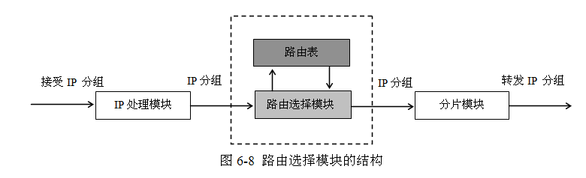
6.2.3 路由选择模块与路由表
路由选择模块是一个软件
所进行的路由查询是按层次结构进行的

Slide 22
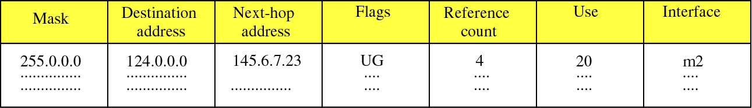
路由表(Routing Table)
Flags
U The router is up and running.
G The destination is in another network.
H Host-specific address.
D Added by redirection.
M Modified by redirection.

Slide 23
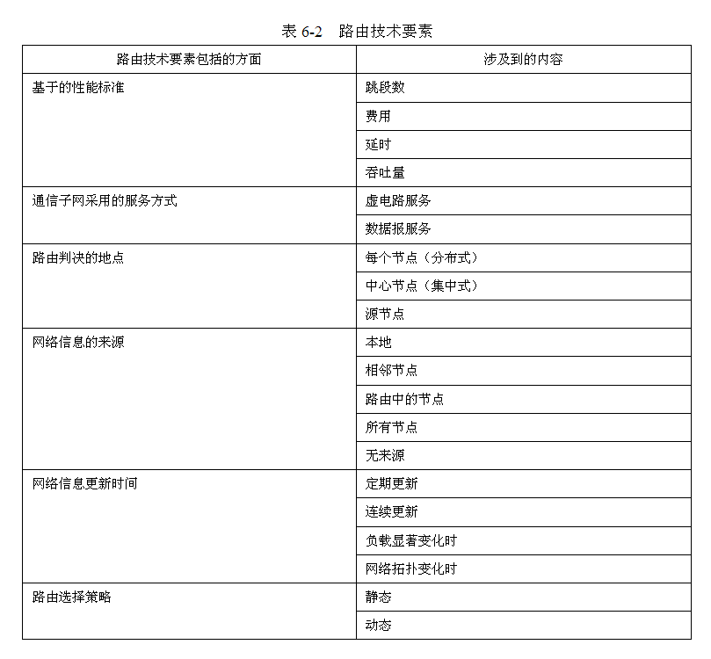
6.2.4 路由技术要素

Slide 24
6.3 静态路由选择
6.3.1 静态路由选择的基本概念
6.3.2 静态路由选择算法

Slide 25
6.3.1 静态路由选择的基本概念
静态路由的改变和设置是由人工完成的，一旦确定了分组路由，在一段时间内一般不会再重新设置路由
  静态路由也称为非自适应性路由选择
静态路由选择算法的特点是：
  简单、开销小，以及路由过程是已知的
静态路由只用在
  小型的，网络拓扑结构不会经常变化的局域网中
  或是查找故障的试验网络中

Slide 26
6.3.2 静态路由选择算法
固定路由选择算法是在每个节点保存一张从本节点到其它所有节点的输出路由表
  表中可以规定多条输出线，一般至少两条，分别称为主路径和辅助路径
  也可以规定更多的路径，称为备用路径
存在的问题是
  网络本身出现故障，或网络拓扑结构发生变化后，破坏了路由表中原来设置的路径，分组无法到达目的地

Slide 27
随机路由选择算法
节点收到一个分组后，随机选择一条输出路径转发该分组
随机选择可以采用两种方法:
  完全随机法，若与节点相连的链路路径有N条，对输出路径依次编号，节点收到分组后，产生一个从l到N之间的随机数i，把该分组送到第i条输出路径上转发
  轮选法，依据对所有输出路径的排序，依次选一输出路径转发到来的每一个分组

Slide 28
扩散路由选择算法
扩散法也称为洪泛法（flooding），是将接收的分组从进入路径之外的所有输出路径转发出去，分组每次都被复制多份
存在的问题是网络中会产生大量的重复分组，分组的数目可能会呈指数规律增长，最终使得网络中的分组数目达到难以控制的程度
  一种措施是采用站点计数器，在分组的首部增加一个站点计数字段
  另一种措施是采用首次登录法，在分组中增加一个序号字段，在每个节点设置一张表，用于记录首次到达本节点的分组的序号

Slide 29
最短路由选择算法
最短路由选择算法是Dijkstra在1959年提出
  也称为标值试探法
基本思路是
  将网络表示成一个无向图，图中每条边表示一条链路，其上标出表示测度的度量数据
度量数据可以是
  队列平均长度、平均吞吐量等
  链路的物理长度(节点间的距离)、通信延迟、带宽、平均通信量

Slide 30
6.4 动态路由选择
6.4.1 动态路由选择基本概念
6.4.2 孤立式自适应路由选择
6.4.3 距离矢量路由选择
6.4.4 链路状态路由选择

Slide 31
6.4.1 动态路由选择基本概念
动态路由选择是因特网中采用的技术
  动态路由选择也称为自适应性的路由选择，能够适应网络状态的变化，动态的改变和设置路由
动态路由选择可以分为三类：
  孤立式
  集中式
  分布式

Slide 32
动态路由选择算法的工作过程
⑴ 测量并感知网络状态，主要包括拓扑结构、流量及通信时延
⑵ 与相邻节点交换路由信息，或向有关进程或节点报告新的路由信息
⑶ 依据新的路由信息更新路由表
⑷ 依据新路由表中更新过的路由信息，选择合适路径转发分组

Slide 33
6.4.2 孤立式自适应路由选择
孤立式自适应路由算法只根据本节点获知的网络信息确定分组的转发，不与其它节点交换路由信息
  1.热土豆算法
  2.反向探知算法

Slide 34
6.4.3 距离矢量路由选择
DVA是一种分布式、迭代的和异步的算法：
  ⑴ 分布式讲的是
    网络中的每个节点都要从一个或多个相邻节点交换路由信息、更新路由信息，然后把更新的路由信息再传输给相邻节点
  ⑵ 迭代讲的是
    节点与邻居交换路由信息的过程一直要持续到邻居之间没有信息交换为止，也就是说DV算法是自终止的
  ⑶ 异步讲的是
    不要求网络中的所有节点相互之间步伐一致地操作
距离矢量算法的核心内容
距离矢量算法的工作原理
距离矢量算法存在的问题
水平分割机制和带毒性逆转的水平分割机制

Slide 35
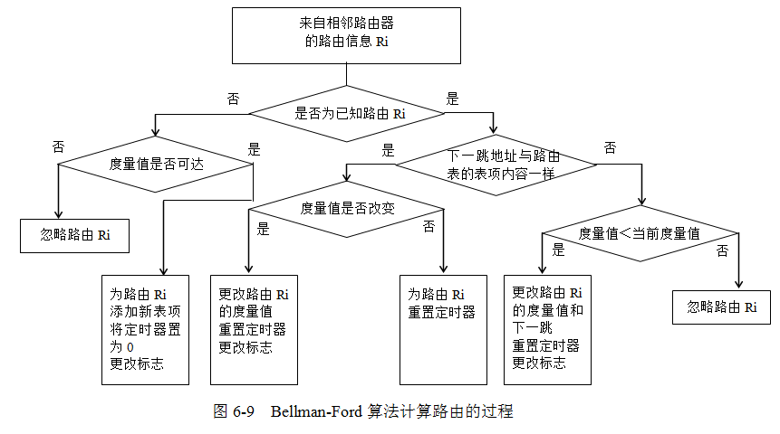
Bellman-Ford算法计算路由的过程

Slide 36
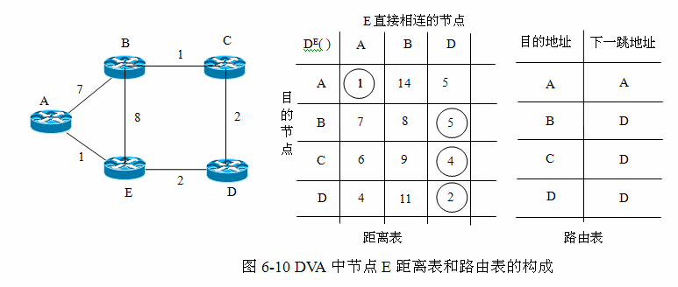
DVA中节点E距离表和路由表的构成
DV算法中的重要数据结构是在每个节点中维护的距离表，距离向量算法要求每个节点保存一张表，网络中的每个目的节点占一行，节点的每个直接相连的邻居节点占一列
由距离表生成路由表

Slide 37
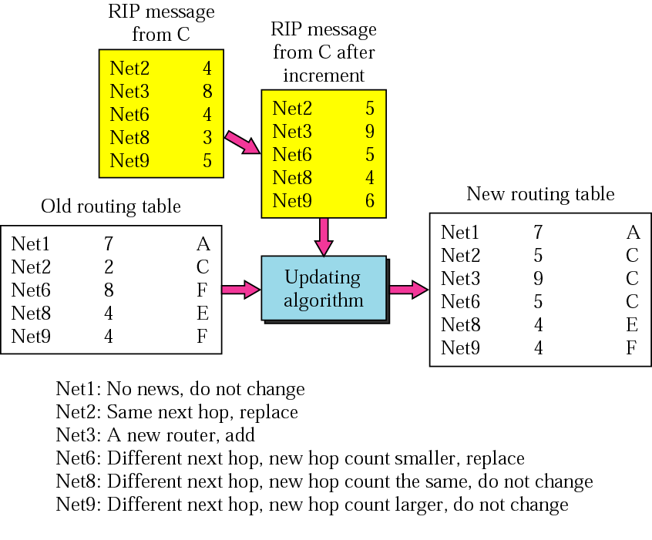
路由表更新的例子

Slide 38
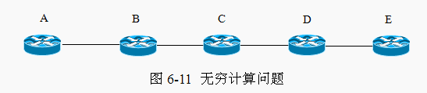
无穷计数问题
网络出现故障后会产生无穷计算问题，好消息反应快、坏消息反应慢，可以类比“报喜不报忧”的做法
由于网络中各节点间交换路径和延迟信息是逐步进行的，网络中出现了“坏消息”是在测试了所有可能性后才能知道，当网络规模很大时，这个过程是很缓慢的

Slide 39
6.4.4 链路状态路由选择
链路状态算法LSA是对距离向量算法的一种改进
链路状态路径选择算法简称为LS
  也称为全局选路算法（global routing algorithm）
在链路状态路由选择算法应用中
  网络拓扑和所有的链路费用都是已知的
链路状态路径选择算法是因特网广泛采用的一种算法
链路状态路由选择概述
Dijkstra算法
链路状态路径选择算法的工作过程
构造链路状态分组
链路状态通告分组实现机制分析

Slide 40
链路状态算法中每个节点的工作过程
获知相邻节点
测量到各相邻节点的费用（度量标准以延迟为例）
用链路状态分组将所测量到的信息告诉其它节点
计算新的路由

Slide 41
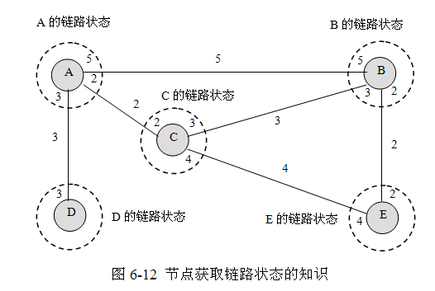
节点获取链路状态的知识

Slide 42
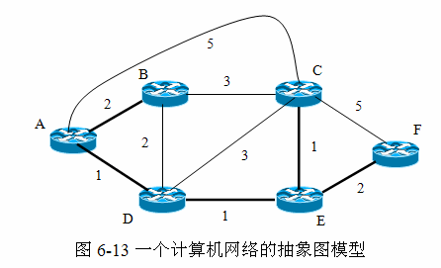
Dijkstra算法
网络中的每一节点通过到所有节点的最低费用路径树，得出该节点的转发表，进一步构建出该节点的路由表

Slide 43
采用的链路状态(LS)算法程序用算法语言描述
1 Initialization:
2 N = {A}
3 for all nodes v
4 if v adjacent to A
5 then D(v) = c(A,v)
6 else D(v) = infinity
7
8 Loop
9 find w not in N such that D(w) is a minimum
10 add w to N
11 update D(v) for all v adjacent to w and not in N:
12 D(v) = min( D(v), D(w) + c(w,v) )
13 /* new cost to v is either old cost to v or known
14 shortest path cost to w plus cost from w to v */
15 until all nodes in N

Slide 44
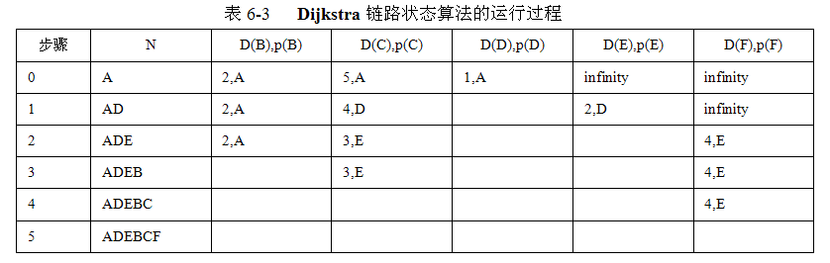
Dijkstra链路状态算法的运行过程
表中的每一行给出每一计算步骤结束时该算法的变量值，第一次迭代对应步骤1，考虑还未加入到集合N中的节点，找出上一步骤结束时具有最低费用的节点

Slide 45
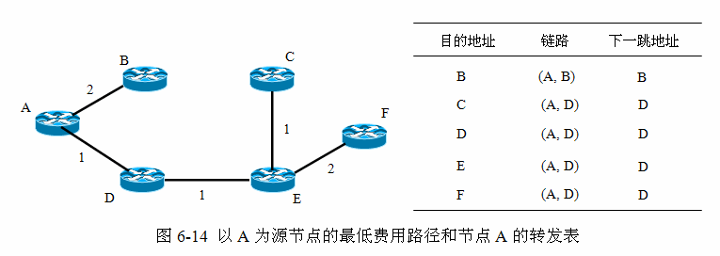
以A为源节点的最低费用路径和节点A的转发表
由转发表可以很容易的得出路由表

Slide 46
以A为源节点的最低费用路径和节点A的转发表
由转发表可以很容易的得出路由表

Slide 47
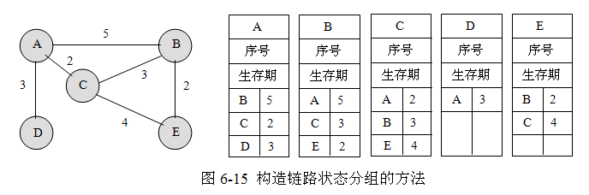
构造链路状态分组的方法
链路状态通告分组包含构造该分组的路由器标识及到达每个相邻节点的链路状态信息（以度量值为例）
可以在网络中链路状态出现变化时，或定期构造链路状态分组

Slide 48
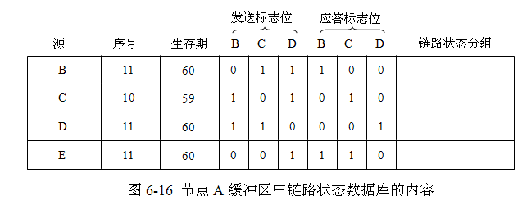
节点A缓冲区中链路状态数据库的内容
图中每一行对应一个新到但尚未处理完毕的链路状态通告分组的记录，内容包括：分组来自何处、分组序号、生存期、链路状态通告分组，以及节点A的相邻节点B、C、D各对应一个发送标志位和应答标志位

Slide 49
6.5 层次路由选择
6.5.1 层次路由选择概述
6.5.2 自治系统
6.5.3 默认路由和层次路由

Slide 50
6.5.1 层次路由选择概述
层次路由选择是因特网中采用的技术
为什么采用层次路由
  由于计算机网络规模的扩大，网络中的一个节点（路由器）中路由表占用的内存越来越大
    这些表格占用大量存储器空间
  测量、计算、交换网络状态及路径信息会占用大量CPU的时间
  而无限制的扩大路由器的内存显然是不可能的
    而且大的路由表处理起来很费时间
  层次路由选择算法涉及到层次划分
    在每一层上的路由选择算法可采用前面已经介绍的DV、LS方法

Slide 51
6.5.2 自治系统
因特网采用分层次的路由选择
  把互连网划分为多个自治系统AS（autonomous system）
一个自治系统是
  具有一个单一的和明确定义的路由选择策略，由一组互连起来的具有相似IP前缀（一个或多个前缀）的路由器（节点）组成，由一个或多个网络管理员负责运行管理的系统
一个自治系统内的所有网络都属于一个行政单位
同一个AS内的路由器（节点）可以都运行同样的路由选择算法
  例如，LS或DV算法

Slide 52
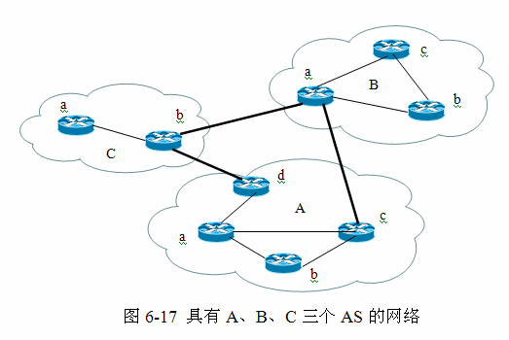
具有A、B、C三个AS的网络
用小写字母标识自治系统中的路由器，例如A.c标识自治系统A中的路由器c。外部路由器A.c即可以对内运行内部路由协议，也可以对外运行外部路由协议

Slide 53
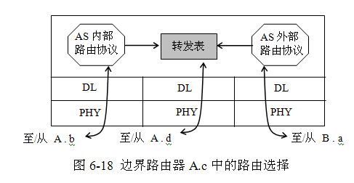
边界路由器A.c中的路由选择
引入自治系统的目的是使网络互连更加容易，核心是路由寻址的自治，自治系统内部的路由器了解内部全部网络的路由信息，并能够通过一条路径把发送到其他自治系统的分组传送到连接所在自治系统的主干路由器

Slide 54
6.5.3 默认路由和层次路由
在配置路由器的路由表的路由表项时，一般都会配置默认路由
  在所有路由表项都不能适配目的网络时，路由器就会按默认路由转发到来的IP分组
因特网中的路由层次为：
  因特网；自治系统（AS）；区域(zone)；链路或网段

Slide 55
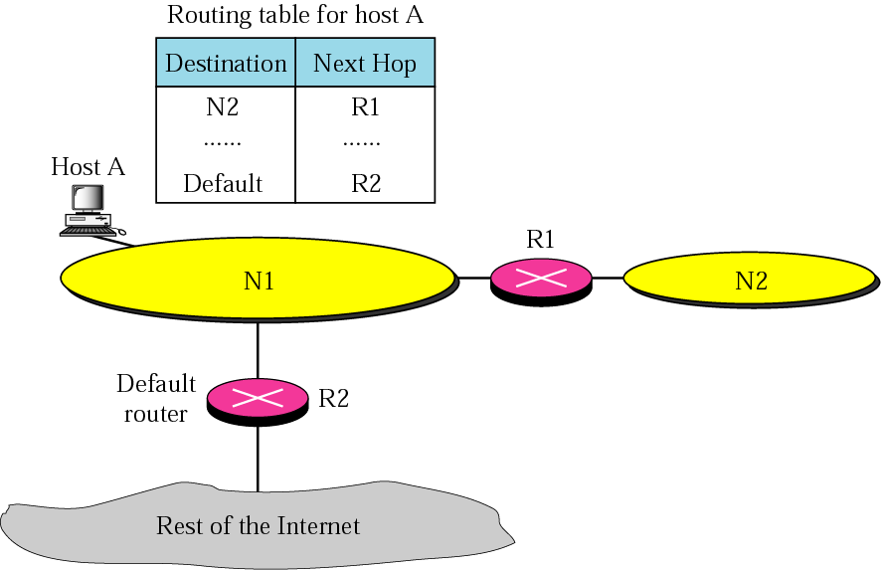
默认路由(Default routing)

Slide 56
层次路由中的区域
采用层次路由选择时，按节点所处的位置划分区域
  每个节点知道在自己所处的区域内怎样选择路由、怎样把分组送到目的节点的全部细节
节点并不知道、也不关心其它区域的内部结构。对于大型网络，需要把网络划分为：
  自治系统AS（autonomous system）
  再进一步将AS划分为区域（zone）
  区域再划分为组（group），可以一直划分下去
  网段（链路）

Slide 57
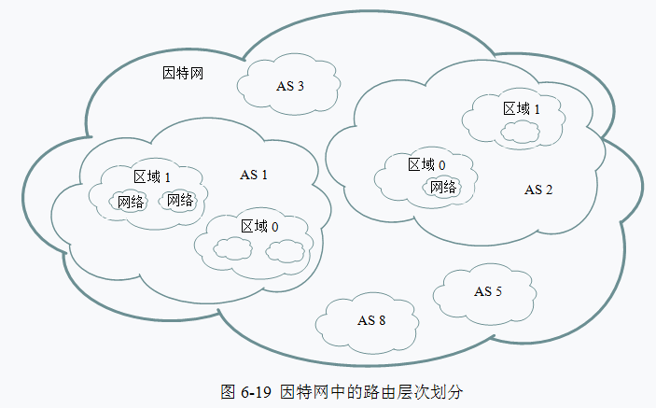
因特网中的路由层次划分
对于比较大的自治系统（AS），还可以把AS进一步划分成区域(zone)，形成主干区域和一般区域

Slide 58
6.6 因特网上的网络层协议
6.6.1 IP协议概述
6.6.2 IP分组的分片
6.6.3 IP地址及应用方法
6.6.4 专用IP地址及用途
6.6.5 IP地址的一些要点
6.6.6 IP层转发分组的过程
6.6.7 子网划分技术
6.6.8 子网划分的分组转发过程
6.6.9 无分类编址（CIDR）

Slide 59
6.6.1 IP协议概述
IP协议实现了网络互连和通信双方的寻址
  IP层对应5层网络体系结构中的网络层
    由于互连网协议IP是用来实现网络以及网络中主机的互连，有时IP层也称为网际层
    与IP协议同属一个层次还有4个协议
  IP层对应的协议
  IP分组协议格式
  本章讨论的是IPv4协议

Slide 60
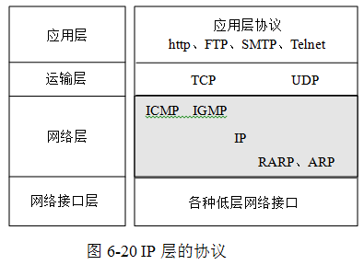
IP层的协议
IP层的5种协议的名称为网际协议IP、地址解析协议（ARP）、反向地址解析协议（RARP）、因特网控制报文协议（ICMP）、因特网组管理协议（IGMP）

Slide 61
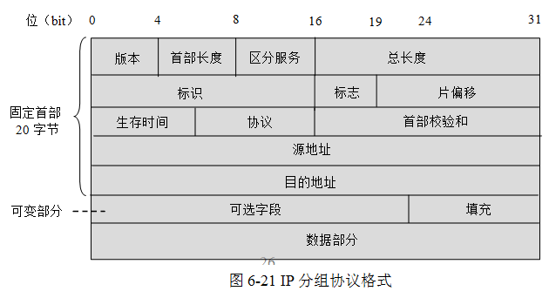
IP分组协议格式
一个IP数据报由首部和数据两部分组成，首部的固定部分为20字节，首部的可选部分的长度是可变的，最长为40字节

Slide 62
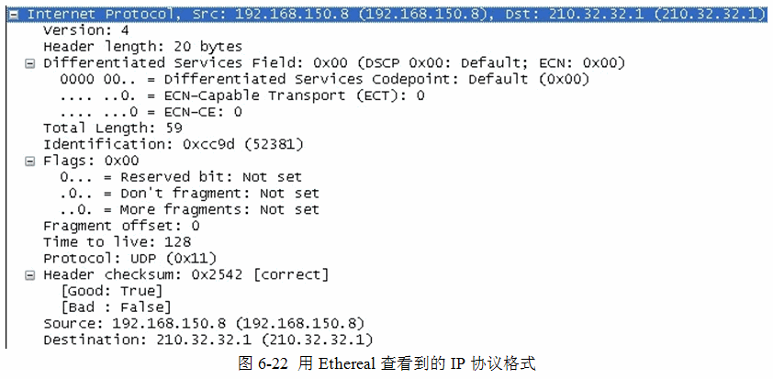
用Ethereal查看到的IP协议格式

Slide 63
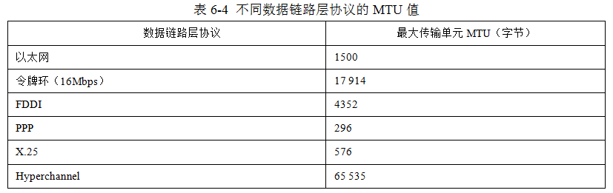
6.8.2 IP分组的分片
当IP数据报的数据部分长度不适合底层网络MTU的要求时，需对IP数据报进行分片，IP数据报分片涉及到3个字段：标识；标志；片偏移
例如一个数据报的数据部分长度为3800字节，规定数据报分片的长度不超过1420字节，假设IP数据报首部采用固定首部20个字节，每个数据报分片的数据部分的长度不超过1400字节。根据计算需要分成3个数据报分片。假设标识字段的值为555，具有相同标识的数据报分片在目的站点重装成原来的IP数据报

Slide 64
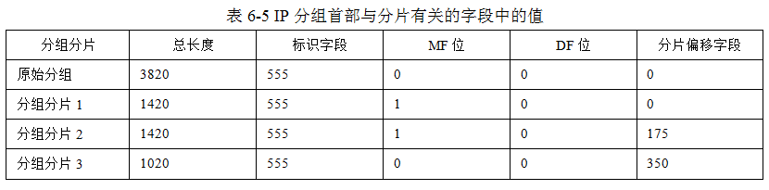
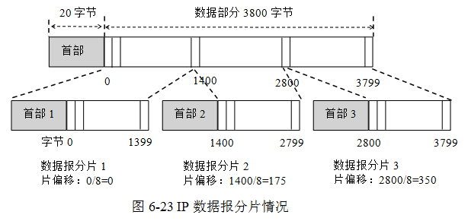
IP数据报分片情况

Slide 65
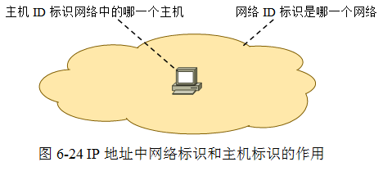
6.8.3 IP地址及应用方法
IP协议中包含源IP地址和目的IP地址字段，各占32位二进制位。因特网中的每一个节点都有一个全网惟一的32位IP地址
IP地址是一个逻辑地址。IP地址用来惟一标识网络中一个节点的连接，网络中的节点可以是主机或路由器

Slide 66
IP地址讨论的内容
IP地址的用途
IP地址的分配
IP地址的编址技术的发展
分类IP地址
特殊IP地址

Slide 67
IP地址的编址技术的发展
IP地址的编址技术的发展经历了3个阶段：
  分类的IP地址（A、B、C类）
    1981年制订的基本编址协议标准
  子网的划分，是对基本编址协议的改进，使IP地址层次结构增加了子网标识
    1985年给出RFC 950
  可变长度子网掩码
  无分类编址方法（CIDR），1993年提出
    用于解决IP地址紧缺，以及汇聚路由实现问题
    可以进行超网设计

Slide 68
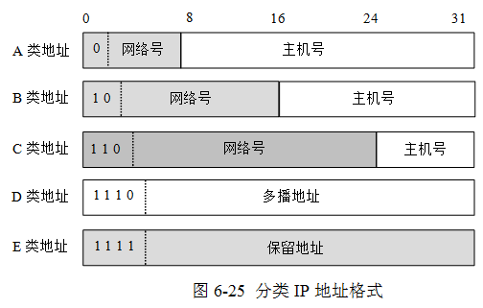
分类IP地址格式
分类IP地址是将IP地址划分为若干个固定类。IP地址分为A、B、C、D、E共五类，最常用的是A、B、C三类。IP地址由网络标识字段（net-id）和主机标识字段（host-id）组成，IP地址可以标识为：
IP地址::＝{<网络标识>,<主机标识>}

Slide 69
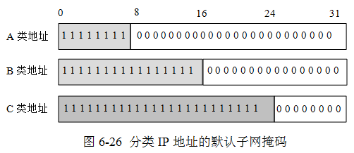
分类IP地址的默认子网掩码
对A、B、C类IP地址，对应的默认子网掩码依次是：255.0.0.0、255.255.0.0、 255.255.255.0

Slide 70
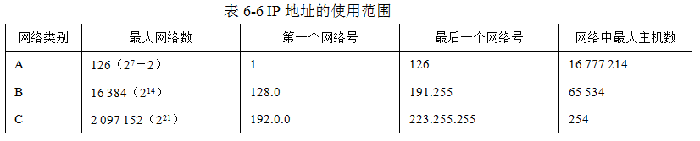
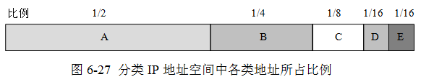
分类IP地址空间中各类地址所占比例

Slide 71
IP 地址的分配
IP 地址及其表示方法
把整个因特网看成为一个单一的、抽象的网络。IP 地址就是给每个连接在因特网上的主机（或路由器）分配一个在全世界范围是唯一的 32 位的标识符
IP地址现在由因特网名字与号码指派公司ICANN 进行分配

Slide 72
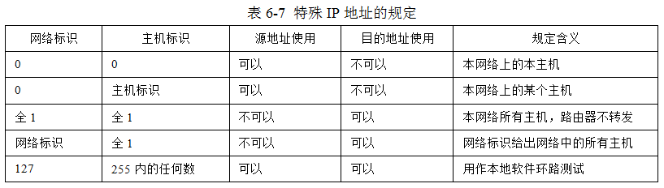
特殊IP地址
IP协议规定全0和全1的值不能用作普通的网络地址或主机地址。地址0.0.0.0用于标识本网络的本主机。网络地址为0的地址表示当前网络

Slide 73
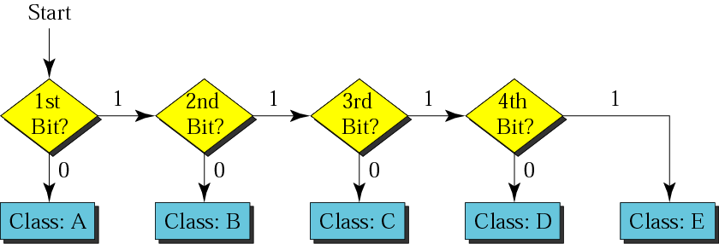
分类IP地址的确定方法
Finding the address class

Slide 74

分类IP地址的点分十进制数判定
Finding the class in decimal notation

Slide 75
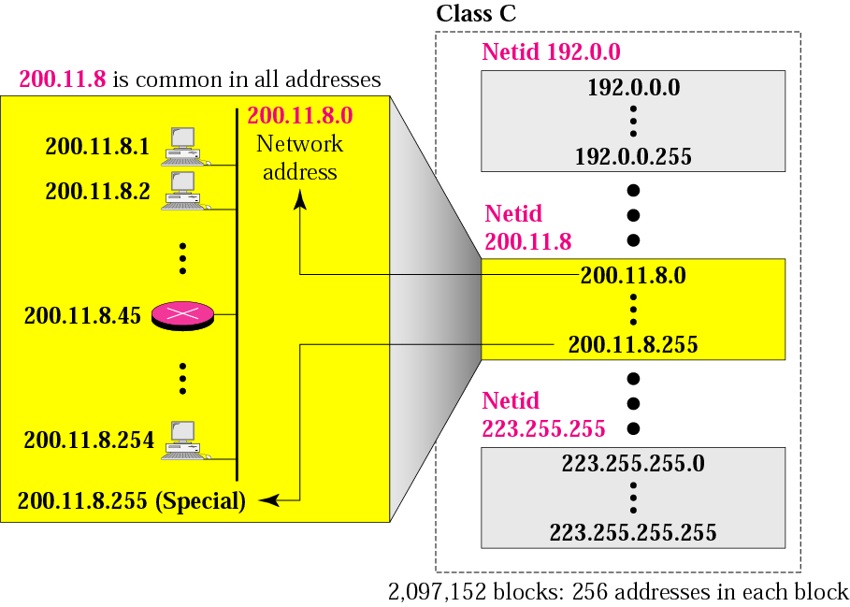
C类地址块（Blocks in class C）

Slide 76
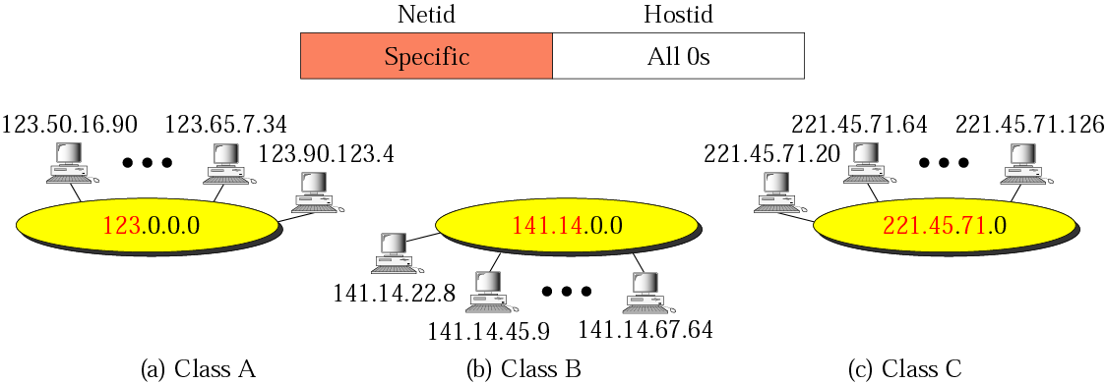
网络地址（Network addresses）

Slide 77
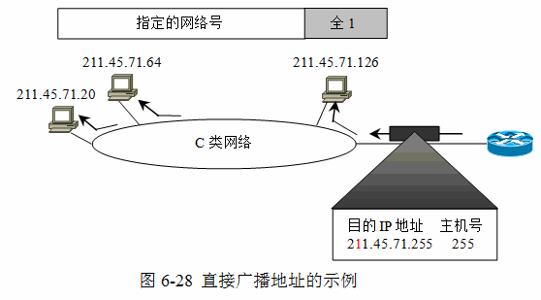
直接广播的例子
Example of direct broadcast address

Slide 78
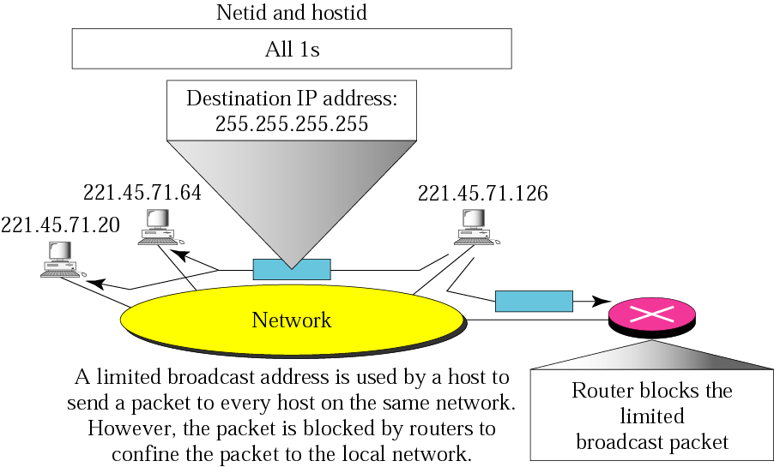
有限广播的例子
Example of limited broadcast address

Slide 79
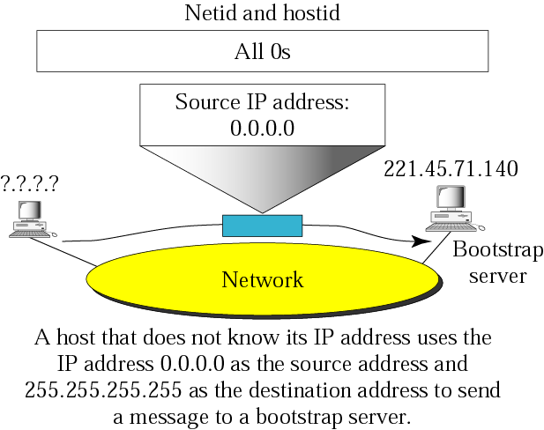
获得主机自己IP地址例子
Example of this host on this address

Slide 80
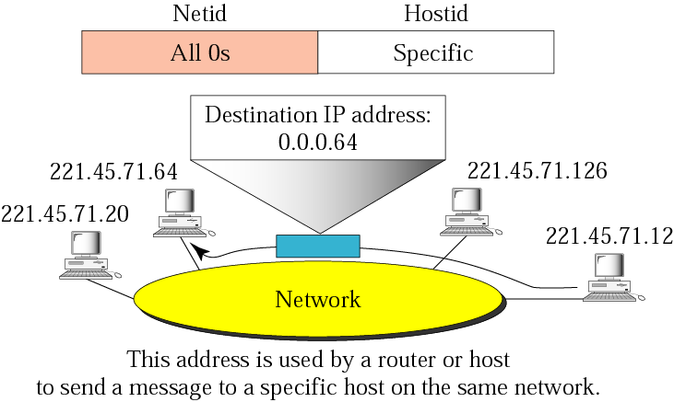
在本网络中主机之间通信的例子
Example of specific host on this network

Slide 81
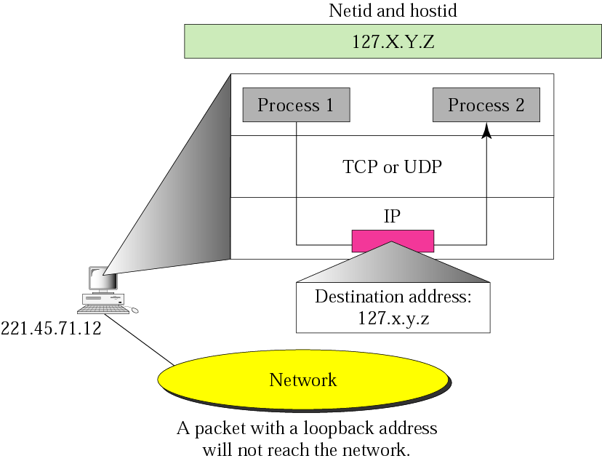
回环测试地址的例子

Slide 82
6.6.4 专用IP地址及用途
为了组建Intranet，ICANN规定了Intranet专用IP地址的三个地址范围，称为专用IP地址
  有时也称为私有IP地址，用于组建Intranet网络时，在内网对IP地址分配和使用
Intranet专用IP地址的三个地址范围是：
  A类地址范围10.0.0.0—10.255.255.255，一个A类地址10
  B类地址范围172.16.0.0—172.31.255.255 ，16个B类地址172.16—172.31
  C类地址范围192.168.0.0—192.168.255.255，256个C类地址192.168.0—192.168.255

Slide 83
6.6.5 IP地址的一些要点
路由器转发分组的步骤
  路由器转发分组时，依据IP分组中的网络号找到目的网络
  分组到达网络后，再依据主机号将IP分组直接交付给目的主机
  如果一个主机从一个网络转移到了另一个网络，则该主机的IP地址应该随之改变，网络标识应是当前所在网络的标识
IP地址标识的是网络中的一个连接
  IP地址实际标识的是网络中节点的网络接口的一个连接

Slide 84
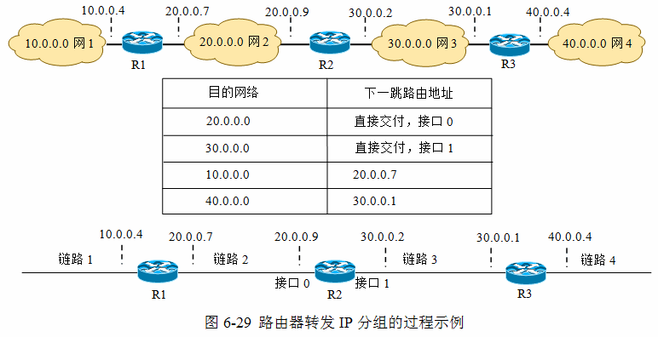
6.6.6 IP层转发分组的过程
4个A类网络通过3个路由器互连在一起，路由表项中只包含网络地址，每个路由器的路由表只包含4个表项

Slide 85
6.6.7 子网划分技术
子网划分的基本概念
用于子网划分的子网掩码
划分子网的例子
1985年在IP地址中增加了一个“子网号字段”，将两级IP地址扩展成三级IP地址
  子网划分技术的因特网文档是RFC 950
  已成为因特网正式标准协议
  子网划分也称为子网寻址或子网路由选择
子网的划分方法是，将原网络地址的主机地址分成两部分：
  一部分称为子网地址，也称为子网号
  另一部分称为主机地址
  这样两级的IP地址在本单位内部就变为三级的IP地址：
  网络号＋子网号＋主机号。或者表示为：
IP地址::＝{<网络标识>,<子网标识>,<主机标识>}

Slide 86
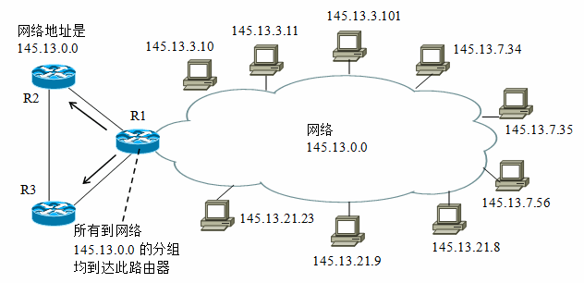
1个网络划分为3个子网
IP地址的设计是很不合理的，1985年，在IP地址中增加了一个“子网标识（子网号）字段”，将两级IP地址扩展成三级IP地址

Slide 87
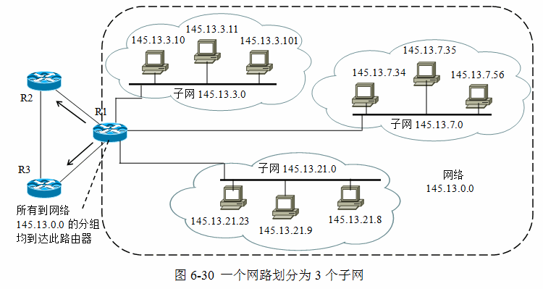
划分后的子网图示
从其它外部网络发送给本单位某个主机的IP分组，还是依据目的IP地址的网络号先找到连接在本单位网络上的路由器，此路由器再依据网络号、子网号找到目的子网，最终将分组交付给目的主机。只有在一个网络内部传输IP分组时才考虑子网地址

Slide 88

划分子网时IP地址与子网掩码关系
子网掩码(Subnet mask)是一个网络或一个子网的重要属性

Slide 89

对B类地址进行子网划分的情况

Slide 90

C类IP地址划分6个子网的例子
有一个单位分配一个C类IP地址202.10.23.0，需要为该单位的6个部门划分子网，需要从原来标识主机的8位二进制位取出3位用来标识子网，这样子网掩码的位数增长到27位

Slide 91
C类IP地址划分6个子网的例子
有一个单位分配一个C类IP地址202.10.23.0，需要为该单位的6个部门划分子网，需要从原来标识主机的8位二进制位取出3位用来标识子网，这样子网掩码的位数增长到27位

Slide 92

6.8.8 使用子网掩码分组转发过程
划分子网后分组转发的例子如图所示，图中主机H1分别与处在不同子网中的主机H2、H3传输IP分组

Slide 93

6.6.9 无分类编址
CIDR的重要性
CIDR的由来
变长子网掩码(VLSM)
CIDR用法
使用CIDR的例子

Slide 94

变长子网掩码的例子
某单位有5个物理网络，5个物理网络连接的主机数分别是：60、60、60、30、30，但该单位只申请到一个网络前缀为24的IP地址（C类）

Slide 95
CIDR的要点
CIDR是在变长子网掩码VLSM（Variable Length Subnet Mask）的基础上发展起来的
  早在1987年，为提高IP地址资源的利用，提出了VLSM，RFC文档是RFC 1009
CIDR取消了传统的A、B、C类地址以及子网划分的概念，使用各种长度的网络前缀（network-prefix）代替分类地址中的网络号和子网号
  CIDR不再使用子网的概念，使IP地址又回到了两级编址，是无分类的两级编址，CIDR的表示方法是：
IP地址::＝{<网络前缀>,<主机标识>}
在应用中CIDR使用斜线记法（slash notation），也称为CIDR记法
  方法是在IP地址后面加一斜线“/”，然后写上网络前缀所占比特数

Slide 96

常用的CIDR地址块

Slide 97


使用CIDR的例子

Slide 98
最长前缀匹配
使用CIDR时，路由器中路由表的表项需要有网络前缀和下一跳地址
  在查找路由表时可以得到多个符合的匹配结果，应当从多个匹配结果中选择具有最长网络前缀的路由
  这称为最长前缀匹配LPM（Longest Prefix Matching）
这是因为网络前缀越长，其地址块就越小，路由的目的地就越接近

Slide 99

按地理位置分配地址块
依据CIDR可以按网络的所在地理位置分配地址块，这样做可以减少路由表中的路由项目，提高了路由效率，也实现了按地理位置转发路由

Slide 100
6.7 因特网控制报文协议（ICMP）
6.7.1 ICMP的基本概念
6.7.2 ICMP报文格式
6.7.3 ICMP报文应用的例子

Slide 101
6.7.1 ICMP的基本概念
ICMP（Internet Control Message Protocol）是用于监视与检测网络、报告意外事件的因特网标准协议
  对应的技术文档是RFC 792
ICMP将检测的结果封装在IP分组中，ICMP报文作为IP分组的数据部分
ICMP允许主机或路由器报告差错情况和提供有关异常的报告，传送到给定的目的地，以实现对网络的监视和管理
ICMP分为询问报文和差错报告报文
  定义了十几种网络事件

Slide 102


6.7.2 ICMP报文格式
ICMP报文分为差错报告报文和询问报文。ICMP报文的前4个字节采用统一的格式，有3个字段：类型；代码；校验和

Slide 103

ICMP报文类型字段值以及报文的用途
ICMP定义的主要网络事件

Slide 104
6.7.3 ICMP报文应用的例子
ICMP回送请求或回送应答报文用来测试目的节点是否可达，了解网络的连通性
另一个有用的应用命令是traceroute，用于跟踪一个IP分组从源节点到目的节点的路径，该应用命令在Windows中用tracert标识

Slide 105
6.8 广播和多播路由选择
6.8.1 广播和多播路由选择概述
6.8.2 广播路由选择
6.8.3 多播路由选择
6.8.4 IGMP
6.8.5 IP多播地址和范围

Slide 106
6.8.1 广播路由选择
广播路由选择采用洪泛技术
在网络中，一个节点将数据同时发送给网络所有节点的传输方式称为广播。在这种方式中
  源节点为一个，而目的节点是网络中的所有节点
  广播方式多用在一些特定的应用
  如天气预报、远程教育、股市行情或现场直播节目等
在有些应用中，一个节点需要将信息发送给网络内的部分节点，这种传输方式称为多播(Multicast)
  在这种方式中，源节点为一个，而目的节点是多个

Slide 107
6.8.2 广播路由选择
独立发送
扩散方法
多目的地路由选择
逆向路径转发方法

Slide 108
6.8.3 多播路由选择
多播也称为组播，为了实现多播，每个节点都需要知道自己属于哪个组，同时需要计算一棵覆盖整个子网的生成树
在转发过程中，对生成树进行修剪
  去掉那些不能到达小组成员的路径，最终得到一个只包含小组成员的生成树
多播的实现方式
  一对多单播
  应用级多播也是使用单播传输，不同的是让接收节点参与复制与转发分组
  显示多播是在网络层提供显示的多播
多播的实现方式
多播路由选择协议
IGMP
IP多播地址和范围

Slide 109

反向路径广播和下游树枝剪除
RPB的设计思路是，路由器在收到多播分组时，先检查分组是否是从源节点经过最短路径传输来的，若是，就向除了进入方向外其它方向转发刚收到多播分组，否则就丢弃该分组

Slide 110
6.8.4 IGMP
在因特网上的多播称为IP多播，需要使用多播IP地址
在因特网中，多播分组采用间接地址（Address Indirection）来编址，用一个标识表示一组接收节点
采用D类IP地址为多播地址，与D类IP地址有关的多个接收节点称为一个多播组

Slide 111

IP多播分组中TTL字段所标识的多播范围
D类地址的范围是224.0.0.0—239.255.255.255。其中，地址224.0.0.0—224.0.0.255属于ICANN预留地址，例如，224.0.0.1标识网络上的所有主机。224.0.0.2标识网络上的所有路由器。地址224.0.1.0—238.255.255.255属于用户在因特网上可以使用的多播地址。239.0.0.0—239.255.255.255属于本地管理多播地址，仅在特定组织或部门范围内有效

Slide 112

多播组的实现例子
多播分组采用间接地址来编址，用一个标识表示一组接收节点。因特网中是采用D类IP地址为多播地址，与D类地址有关的多个接收节点称为一个多播组，属于多播组的每个节点各自还有一个惟一的IP单播地址，也就是说，参与多播的节点用到两个不同的IP地址

Slide 113
6.9 因特网的路由选择协议
6.9.1 内部路由协议——RIP
6.9.2 内部路由协议——OSPF
6.9.3 外部路由协议——BGP-4

Slide 114
因特网的路由选择协议的要点
因特网是由大量相对独立的网络组成的
  这些相对独立的网络可以按自治系统(AS)划分进行网络路由管理
各个AS由不同的组织机构拥有
  操作、管理，其管理策略可能各不相同
但各AS间必须能相互通信
  因而需要有能相互识别的路由协议
因特网中采用的
  内部路由协议为RIP、OSPF
  外部路由协议是BGP

Slide 115

内部与外部路由协议
(Popular routing protocols)

Slide 116
6.9.1 内部路由协议——RIP
RIP是基于Bellman-Foed算法的距离矢量路由协议，最初是在伯克利UNIX系统中开发的
  RIP对距离的定义是所经过路由器的跳数
RIP的设计思想是：
  路由器周期地与相邻路由器交换路由刷新信息报文，报文内容是由若干（V,D）组成的表，其中：
  V代表矢量，表示该路由器可以到达的目的网络或目的主机
  D代表距离，指出该路由器到达目的网络或目的主机的跳数
  路由器在接收到某个路由器的（V,D）报文后，根据最短路径算法更新各自的路由表
RIP的工作过程包括
  路由表的建立和路由表的更新

Slide 117
RIP讨论内容
RIP的基本概念
RIP的设计思想和使用的计时器
RIP的工作过程
进一步说明的问题
RIP的格式

Slide 118

RIP2的协议格式
RIPv2的文档是RFC 2453，RIPv2可以支持变长子网掩码，提供简单的鉴别过程支持多播

Slide 119
6.9.2 内部路由协议——OSPF
开放最短路径优先OSPF
协议是内部（网关）路由协议
  OSPF采用链路状态路由选择算法
OSPF的原理很简单，但实现起来比较复杂。
  SPF的“开放”是指OSPF协议的公开发表的
  任何厂商均可以使用
“最短路径优先”是指
  协议采用了Dijkstra提出的最短路径算法

Slide 120
OSPF在设计时考虑的内容
⑴ 是公开的而不是为一个公司专门设计的
⑵ 支持各种距离度量，包括物理距离、延时等
⑶ 能自动而快速地适应拓扑结构的变化，是一个动态算法
⑷ 支持基于服务类型的路径选择，例如对实时通信的支持等
⑸ 有负载平衡功能
⑹ 支持分段系统，因为没有一个路由器知道整个网络的拓扑结构
⑺ 提供必要的安全措施

Slide 121
OSPF讨论的内容
OSPF的基本概念
OSPF在设计时考虑的内容
OSPF的要点
链路的类型
OSPF协议格式
OSPF的5种分组类型
OSPF具有的特点
进一步的讨论

Slide 122


链路的类型

Slide 123


末节链路、虚拟链路

Slide 124

链路类型、链路标识和链路数据的关系
末节链路是只连接到某个路由器的网络，分组通过这个单一路由器进、出网络
虚拟链路一般用在两个路由器之间的链路断开时，通过在它们之间创建一条更长路径的连接，构成虚拟链路

Slide 125

OSPF协议格式
分为首部和数据部分，固定长度首部为24字节，数据部分可以是5种类型分组中的一种

Slide 126

OSPF的基本操作
OSPF的5种分组类型中，问候分组用于确定相邻节点是否可以到达，其它4种分组用来进行链路状态数据库的同步。OSPF规定，每两个相邻节点间隔10秒交换一次问候分组

Slide 127

OSPF的基本操作过程描述
问候分组
可达性确定
问候分组
数据库描述
实现链路状态数据库同步
链路状态请求
新情况下的同步
链路状态更新
链路状态确认

Slide 128
t₁
t₂
t₃
t₄
更新报文
OSPF 使用可靠的洪泛法
R
R
R
ACK报文
t
R

Slide 129
6.9.3 外部路由协议——BGP4
在BGP协议中，网络由BGP路由器及连接它们的线路组成，BGP路由器起中转的作用。根据BGP路由器作用的不同，可以将网络分为以下三类
  第一类为支线网络，它们与BGP图只有一个连接，这种网络不能用于中转通信
  第二类称为多连接网络，这种网络可用于中转通信
  第三类称为中转网络，例如主干网络，可用于传送第三方信息
BGP采用路径向量（path vector）路由选择协议，与距离向量协议和链路状态协议有很大的区别

Slide 130
BGP4 讨论的内容
外部路由协议BGP-4的基本概念
BGP-4协议适用的网络环境
BGP-4发言人与AS的关系
BGP-4协议格式
BGP连接建立
BGP的UPDATE报文
BGP-4协议的特点
因特网路由协议的比较

Slide 131

BGP-4发言人和自治系统AS的关系
在配置BGP路由协议时，一个自治系统内至少有一台路由器作为自治系统的“BGP发言人”，这个发言人可以是BGP边界路由器，也可以不是BGP边界路由器

Slide 132
BGP 发言人交换路径向量
自治系统 AS₂ 的 BGP 发言人通知主干网的 BGP 发言人：“要到达网络 N₁, N₂, N₃ 和 N₄ 可经过 AS₂”
本地 ISP（AS₄）
N₁， N₂
地区 ISP
（AS₂）
本地 ISP（AS₅）
N₃， N₄
主干网
（AS₁）
本地 ISP（AS₆）
N₅
地区 ISP
（AS₃）
本地 ISP（AS₇）
N₆， N₇

Slide 133
BGP 发言人交换路径向量
主干网还可发出通知：“要到达网络 N₅, N₆ 和 N₇ 可沿路径（AS₁, AS₃）”
本地 ISP（AS₄）
N₁， N₂
地区 ISP
（AS₂）
本地 ISP（AS₅）
N₃， N₄
主干网
（AS₁）
本地 ISP（AS₆）
N₅
地区 ISP
（AS₃）
本地 ISP（AS₇）
N₆， N₇

Slide 134


BGP-4协议格式
BGP4报文作为TCP报文段的数据部分，封装在TCP报文段中，对应运输层端口号的值为179。
BGP4采用4种报文

Slide 135
BGP-4采用四种报文
⑴ 打开（open）报文
  用于与相邻的GBP发言人建立联系
⑵ 更新（update）报文
  用于发送一个路径信息，内容可以是一个新的路径，也可以是需要撤消的一个或多个旧的路径
⑶ 保活（keepalive）报文
  用于确认打开报文，以及周期性地证实邻站关系
⑷ 通知（notification）报文
  用于发送检测到的差错

Slide 136

建立一个BGP连接所需的步骤

Slide 137

BGP的UPDATE报文
UPDATE报文的作用是发送路由更新信息到BGP-4对等的路由器

Slide 138

因特网路由协议的比较
比较内容为路由选择协议、路由选择算法、路由设计目标、封装位置、内部或外部路由、度量值

Slide 139
6.10 网络互连
6.10.1 网络互连概述
6.10.2 网络互连模型及互连规则
6.10.3 网络互连设备
6.10.4 网络互连设备功能的包含关系

Slide 140
6.10.1 网络互连概述
网络互连概述
  网络互连是通过采用互连协议和互连设备，实现不同种类网络之间的连接
    使得处在不同网络中主机可以互相访问、共享资源和传输数据
互连的网络可以是异构的、在诸多方面存在较大的差异
    提供的服务、协议、寻址方式、包的大小、服务质量、差错处理方式、流量控制方式、拥塞控制方法、安全性、计费方式等

Slide 141

虚拟的互连网络模型
在因特网中实现网络的互连是采用TCP/IP协议中网络层协议IP，IP，通过采用IP协议可以屏蔽低层网络的差异。同时借助IP协议的层次结构地址IP地址，可以实现不同网络的互连（利用IP地址中的网络标识ID），以及不同网络中不同主机之间的互连（利用IP地址中主机标识ID）

Slide 142

可能存在的网络差异及内容

Slide 143
6.10.2 网络互连模型及互连规则
网络互连的类型有：
  LAN—LAN（同种与异种）
  LAN—WAN
  WAN—WAN（同种与异种）
  LAN—WAN—LAN
  LAN—大型计算机
这里需要考虑在哪个层次上互连？

Slide 144

网络互连的类型
不同的互连类型需要用到不同的互连设备

Slide 145

网络互连模型及互连规则
模型中仅考虑与互连层次N的层次接口联系的N+1层和N-1层，同一层次上的N与N′是不同的，N与N′表示采用不同的协议。网络1和网络2可以任意类型的网络

Slide 146
6.10.3 网络互连设备
网络互连设备分别对应计算机网络体系结构中5个层次，可以支持不同的网络互连类型
有四种互连设备，分别对应不同的网络层次，自顶向下依次为：
  协议转换器（gateway）
  路由器（router）
  桥接器（bridge）
  中继器（repeater）
依次对应的层次为：
  运输层及以上层次、网络层、数据链路层、物理层
也就是说互连是在不同的层次上进行，越在高层次上实现互连，互连设备需要处理的东西就越多

Slide 147

6.10.4 网络互连设备功能的包含关系
互连设备实现的功能之间为包含关系，即高层次上的互连设备可以实现低层次上互连设备实现的互连功能

Slide 148
6.11 移动IP网络
6.11.1 移动IP概述
6.11.2 移动IP技术的要点及需要解决的问题
6.11.3 移动IP技术涉及的术语
6.11.4 移动IP的组成和结构
6.11.5 移动节点的功能
6.11.6 移动IP的工作原理

Slide 149
6.11.1 移动IP概述
移动IP是发展最快的技术
移动IP技术的发展历程
  为了实现网络中的移动通信，需要通过漫游(Roaming)和移动(Mobile)技术
  漫游是指移动节点访问Internet上的资源
  移动是指移动节点不仅要访问Internet上的资源，还要能够让Internet上的主机可以访问移动节点
支持移动性的Internet体系结构与协议称为移动IP
移动IP在网络层增加了新的特性
  移动IP技术不仅可以用于跨越同类传输介质的网络，也适用跨越不同种类传输介质的网络

Slide 150
移动IP技术的发展历程
1992年IETF成立了无线移动IP工作组
移动IPv4的定义，RFC2002”IP Mobility Support”
定义了移动IPv4中用到的3种隧道技术
1996年6月IESG通过了移动IPv4协议
并于1996年11月发布RFC3220

Slide 151
6.11.2 移动IP技术的要点及需要解决的问题
移动IP在网络层增加了新的特性，移动IP技术不仅可以用于跨越同类传输介质的网络，也适用跨越不同种类传输介质的网络
移动通信的基本要求是，节点在移动过程中能够时刻保持同网络的连接、同权限的访问Internet资源、能够作为服务被其他节点访问
移动IP技术需要解决的问题

Slide 152
6.11.3 移动IP技术涉及到的术语
移动节点(Mobile Node)
通信对端节点CN(Correspondent Node)
家乡网络(Home Network)
家乡代理(Home Agent)
外地网络(Foreign Network)
外地代理(Foreign Agent)
家乡地址(Home Address)
转交地址(Care of Address, CoA)
移动，移动绑定，注册，绑定授权，移动报文

Slide 153

6.11.4 移动IP的组成和结构
移动IP组成包括：
移动节点、家乡代理、外地代理和通信对端节点

Slide 154

6.11.5 移动节点的功能
包括：移动检测功能；注册功能；隧道技术功能

Slide 155

6.11.6 移动IP的工作原理
移动IP的工作过程包括：
代理发现；
注册；
分组路由和注销

Slide 156
6.12 小结
网络层是网络核心（通信子网）的最高层，网络层的协议数据单元是分组。网络层需要解决的问题主要有：网络连接的建立和释放；路由选择；网络互连；网络寻址；拥塞控制；分片和组块；服务选择等
路由选择算法是实现最佳路由选择的步骤和方法，在应用时是网络层软件的一部分。动态路由选择可以分为三类：孤立式；集中式；分布式
层次路由选择算法涉及到层次划分，在每一层上的路由选择算法可采用前面已经介绍的DV、LS方法实现
互连网络没有大小的限制，也没有对参与互连的网络有任何限制
有四种互连设备，分别对应不同的网络层次，网络互连设备之间的关系为包含关系
IP协议是一个无连接协议，采用IP协议互连的网络为高层提供数据报服务，IP网络是一个尽力交付的网络
IP地址的编址技术的发展经历了3个阶段
ICMP将检测的结果封装在IP分组中
支持移动性的Internet体系结构与协议称为移动IP

